Slide 1
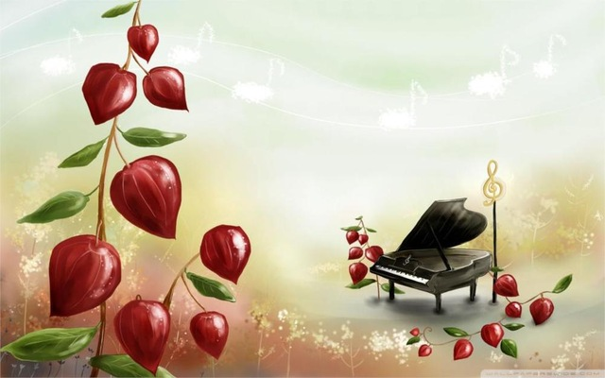
Портфоліо музичного керівника Волонтир Алли Іллівни
Чинадіївський дошкільний навчальний заклад (дитячий будинок) інтернатного типу Закарпатської обласної ради

Slide 2
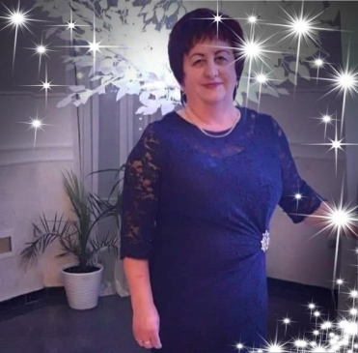
Музика виражає те, що не може бути сказано і те, про що неможливо мовчати. Віктор Гюго
Дата народження: 29.01.1965р.
Освіта: середня спеціальна
Категорія: спеціаліст
Педагогічний стаж роботи : 37 років 8 місяців
На даній посаді: 37 років
8 місяців

Slide 3
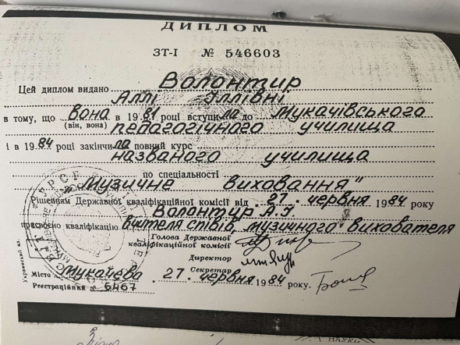
1981 р. – Мукачівське педагогічне
училище
Спеціальність - «Вчитель співів,музичного виховання
Кваліфікація - вчитель музики,
музичний керівник

Slide 4
Педагогічне кредо
„Якщо в ранньому дитинстві донести до серця
красу музичного твору, то в звуках дитина
відчує багатогранні відтінки людських почуттів,

Slide 5
Моє завдання, як музичного керівника -
реалізувати виховні можливості
музичної діяльності, прилучити дітей до неї,
використовуючи при цьому весь арсенал
педагогічних знань, умінь і навичок.

Slide 6
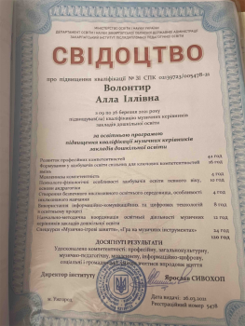
Курсова перепідготовка
Березень2021р.
Закарпатський інститут
післядипломної педагогічної освіти

Slide 7
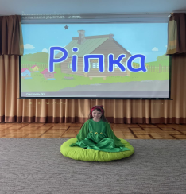
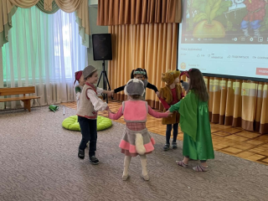
САМООСВІТА
“Використання театралізації під час музичної діяльності”
впровадження під час самоосвітнього напрямку роботи
основних елементів театралізації ,музичної діяльності
та її використання для розвитку творчих, акторських
та сценічних здібностей, формування мовленнєвої компетентності,
навичок театрально-виконавської діяльності для подальшої
передачі вихованцям і педагогічним працівникам, а також
ширше самостійне дослідження театру як окремої установи.
Розігрування казок

Slide 8
ОСНОВНІ ВИДИ ДІЯЛЬНОСТІ
Проводжу різні види занять у корекційній групі,та
різновіковій двічі на тиждень відповідно
до графіка роботи.
Традиційне
Тематичне
Домінантне
Комплексне (інтегроване)
Музично-ритмічна вправа
Слухання музики
Вправа для розвитку слуху
та голосу (Поспівка)
Співи
Танець
Музична гра
Гра на дитячих музичних інструментах
Складаю сценарії свят та розваг,
відповідаю за підготовку та їх
проведення
Веду роботу з вихователями
залучаючи їх до загального процесу
музичного виховання
Керую роботою вихователя
в сфері музичного розвитку
дошкільників

Slide 9
Участь у методичній роботі
дошкільного закладу
Участь у методичних об'єднаннях та семінарах
Участь у педагогічних радах
Проведення різнопланових та тематичних свят і розваг
Проведення музично - практичних занять з вихователями дошкільників
Проведення масово-виховних заходів

Slide 10
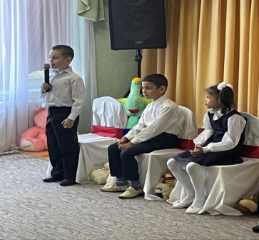
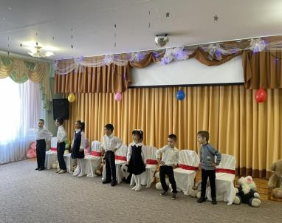
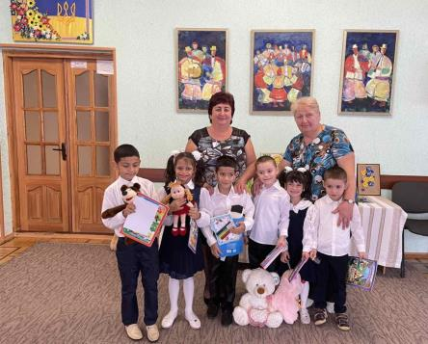
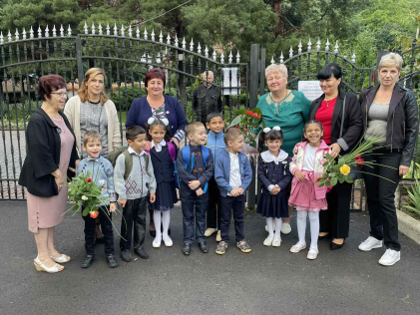
День знань

Slide 11
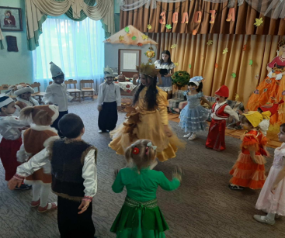
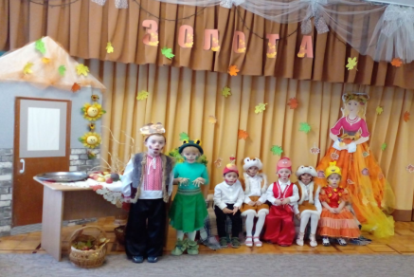
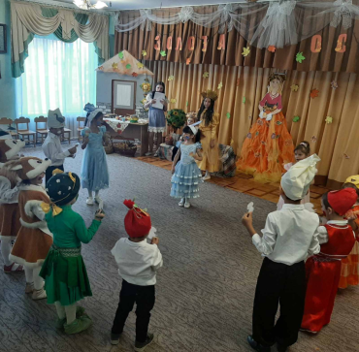
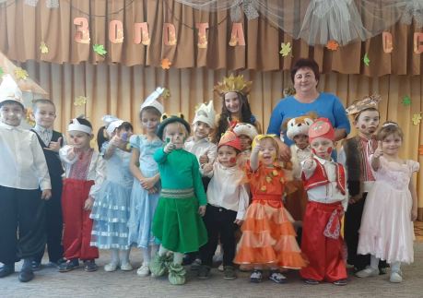
Свято осені

Slide 12
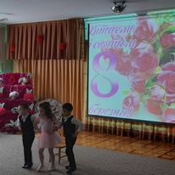
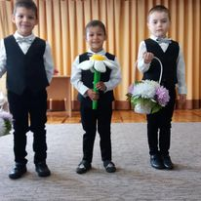
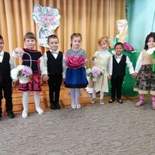
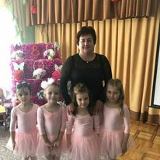
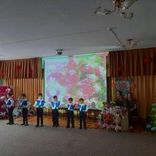
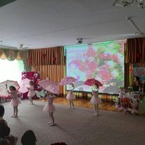
8 Березня

Slide 13
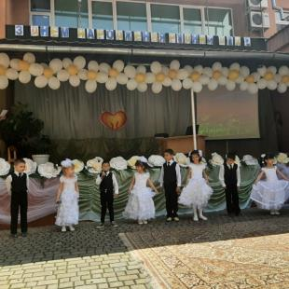
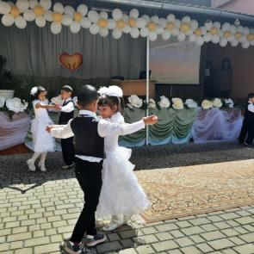
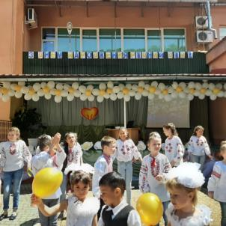
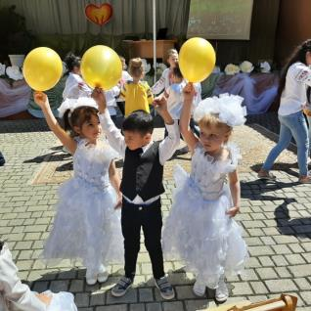
1 червня

Slide 14
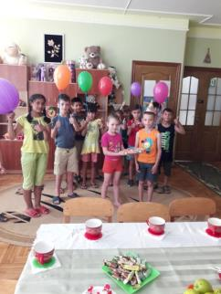
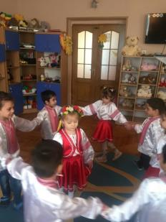
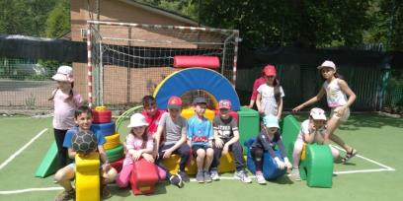
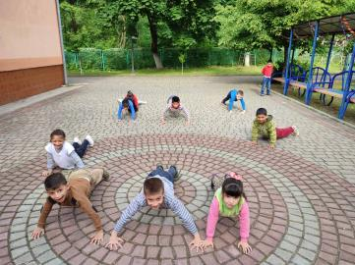
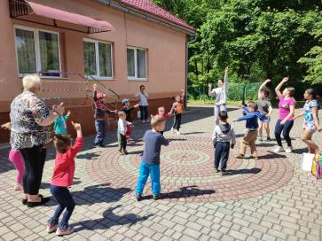
Літо- пора розваг

Slide 15
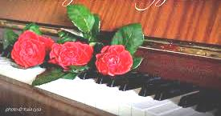
Дякую
за увагу!

